Slide 1
WeCalendar
スケジュール共有システム
製作者・田中 慎二

Slide 2
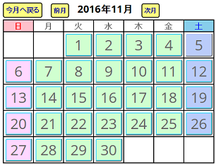
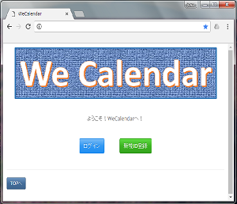
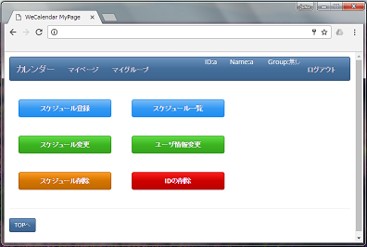

目次
概要
概略機能
対象ユーザ
サイトマップ
機能一覧
※イメージ

Slide 3



１．概要
登録者がスケジュールを入力し、
Gr単位で共有できるシステム
※イメージ

Slide 4

２．概略機能
イベントの告知やグループでの予定を共有する
グループ管理者がメンバの予定を把握する。
個人カレンダーとして利用する

Slide 5


３．対象ユーザ
システム管理者
グループ管理者
個人（ユーザ）
①
②
③
※イメージ

Slide 6
４．サイトマップ
ユーザ登録
カレンダー
ユーザスケジュール管理
グループページ
ユーザカレンダー
グループカレンダー
グループスケジュール管理
グループ情報管理
管理者ページ
全体スケジュール入力
スケジュール管理
ユーザ管理
グループ管理
ユーザページ
ログアウト
ログイン
TOP
ユーザ情報管理
作成
変更
作成
作成
変更
削除
変更
削除
削除
変更
削除
グループ切替

Slide 7
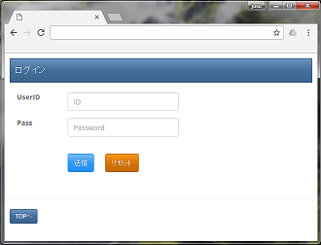





５．機能一覧
① ログイン・ログアウト
ログイン
ID・パスワードを入力するとシステムにログインできる。
ログアウト
システムからログアウトができる。
※イメージ

Slide 8
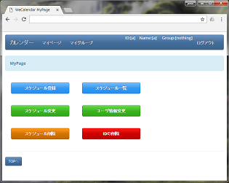
５．機能一覧
② ユーザ管理機能
ユーザ登録
ID・名前・メール・パスワードを登録するとシステムにログインできる。
すでに登録のあるID・メールは登録できない。
個人スケジュールが使用できる。
ユーザ情報変更
登録したユーザ情報の変更ができる。
システム管理者・登録者本のみ変更が可能。
ユーザ情報削除
登録したユーザ情報の削除ができる。
システム管理者・登録者本人のみ削除が可能。
※イメージ

Slide 9
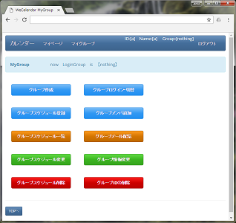
５．機能一覧
③ グループ管理機能
グループ作成
ID・名前・パスワード・メンバを登録できる。
すでに登録のあるIDは登録できない。
グループスケジュール機能が使用できる。
作成者がそのグループ管理者となる。
グループ情報変更
登録したグループ情報の変更ができる。
システム管理者・グループ管理者のみ変更が可能。
グループ情報削除
登録したグループ情報の削除ができる。
システム管理者・グループ管理者のみ削除が可能。
※イメージ

Slide 10
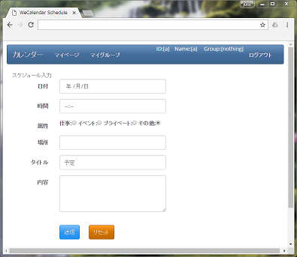
５．機能一覧
④ スケジュール機能
スケジュール登録
スケジュールを作成できる。
『個人スケジュール』 『グループスケジュール』の作成ができる。
『グループスケジュール』は、そのグループメンバしか作成できない。
スケジュール情報変更
登録したスケジュール情報の変更ができる。
システム管理者・グループ管理者・作成者のみ変更が可能。
スケジュール情報削除
登録したスケジュール情報の削除ができる。
システム管理者・グループ管理者・作成者のみ削除が可能。
※イメージ

Slide 11
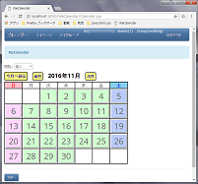
５．機能一覧
④ カレンダー機能
カレンダー表示
カレンダーを表示する。
日付をクリックするとその日のスケジュール一覧が表示される。
一日スケジュール一覧
一日のスケジュール一覧が表示される。
表示は『個人スケジュール』『グループスケジュール』の切替が可能。
『グループスケジュール』はログインしているグループのものが表示される。
※イメージ

